Slide 1

Capstone Project (2) AIRBnB Analysis
By
Ahnaf Indrastata

Slide 2

INTRODUCTION
Airbnb merupakan online marketplace yang menyediakan akomodasi bagi orang-orang yang ingin menyewa ataupun menyewakan kamar pribadi, apartemen, villa, maupun rumahnya. Pada umumnya, properti yang ditawarkan layanan akomodasi ini dapat disewa secara harian dan harganya ditetapkan oleh pemilik properti.
Jika kita melihat ke tahun 2000-an awal, mungkin jika ingine memesan hotel atau tempat penginapan maka kita perlu menelfon untuk membookingnya. Kemudian dengan majunya teknologi kita bisa memesan melalui website resmi dari tempat penginapan yang ingin kita kunjungi. Di-era saat ini teknologi sudah sangat maju, sekarang kita hanya membuka satu aplikasi dan bisa memilih beragam tempat penginapan mulai dari lokasi, harga, fasilitas, ataupun hal lainnya.

Slide 3

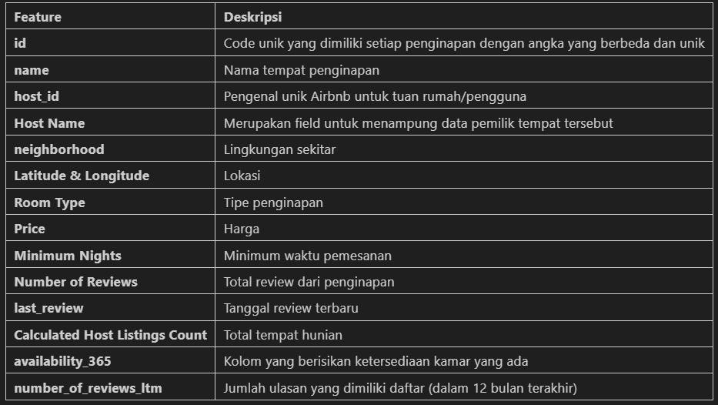
DATA SET

Slide 4
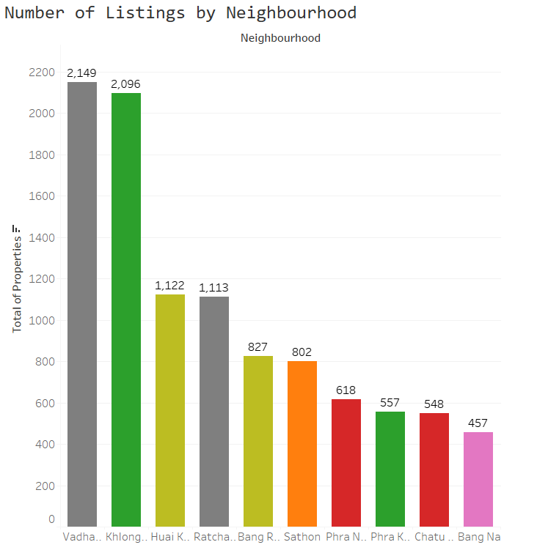
Number of Listinng by Neighbourhood
Top Neighbourhood di Bangkok by Number of Listing Vadhana, Khong Toei, Ratchatewi, Huai Khwang, dan Sathon dengan perolehan paling tinggi dengan ach 2.149
Vadhana adalah pusat perbelanjaan dengan mal besar yang menawarkan busana mewah dan barang khas, plus pujasera dan restoran internasional yang mewah.
Dari gambar disamping, mungkin tidak bisa menunjukan semua permintaan neighbourhood. Masih ada banyak factor lainnya juga yang dapat mempengaruhi

Slide 5
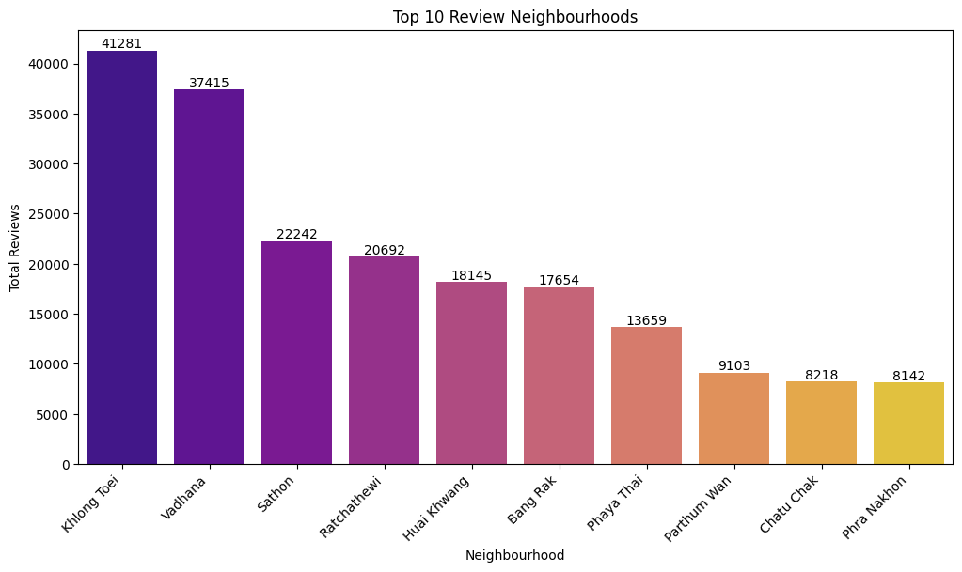
Top Review Neghbhourhoods
Kelima distrik teratas yang paling banyak terdaftar di Airbnb (Khlong Toei, Vadhana, Huai Khwang, Ratchathewi, Bang Rak) juga menunjukkan tren memiliki jumlah ulasan yang signifikan.
Jumlah Review dapat memberikan gambaran tentang seberapa populer suatu lokasi atau properti di Airbnb. Ketika suatu daerah atau akomodasi memiliki jumlah ulasan yang tinggi, ini menandakan bahwa tempat tersebut mungkin menjadi tujuan populer di kalangan pengguna Airbnb.

Slide 6
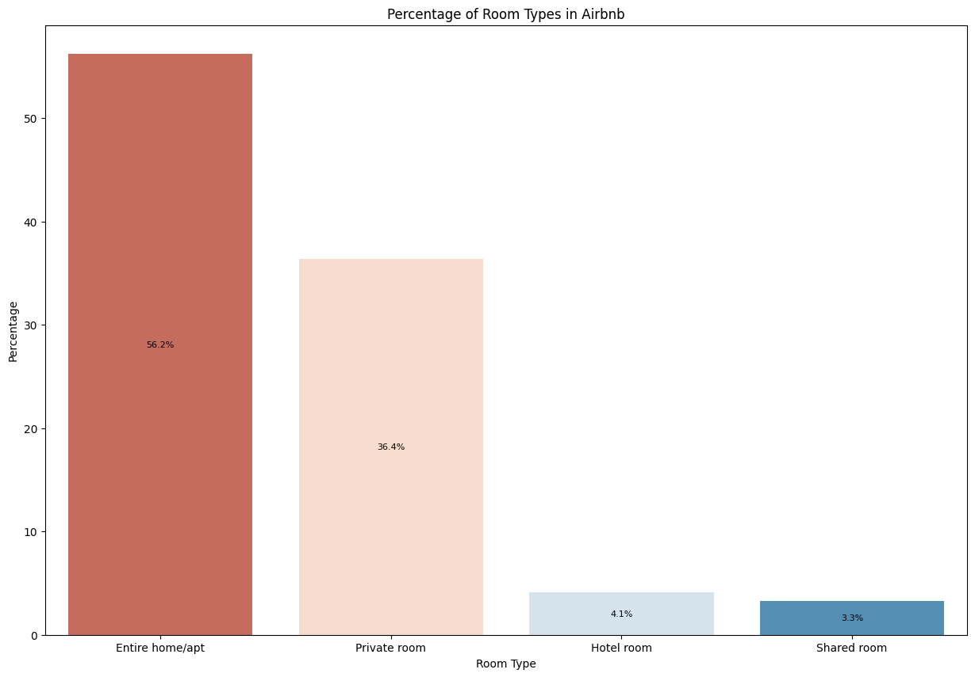
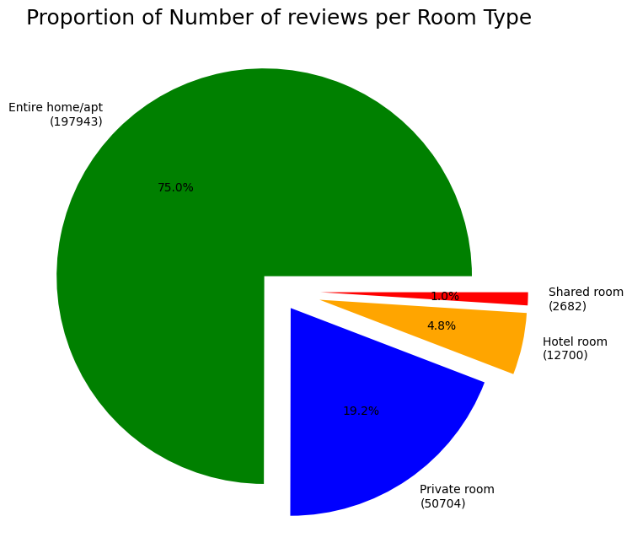
Precentage & Proportion by Room Type
Entire Home / Apartement merupakan listing paling besar dengan memperoleh 56.1% dari data keseluruhan. Selain itu dilanjutkan oleh private room, kemudian hotel room, dan shared room memperoleh hasil paling rendah.
Dari sini kita bisa mengatakan bahwa, banyak customer yang lebih memilih Entire Home / Apartement dan private room. Banyak factor yang dapat memperngaruhi dari hasil tersebut.,
Lalu dari berbanding lurus juga dari proportion Number of Reviews berdasarkan tipe ruangan dimana Entire Home memang memperoleh total review paling banyak.

Slide 7
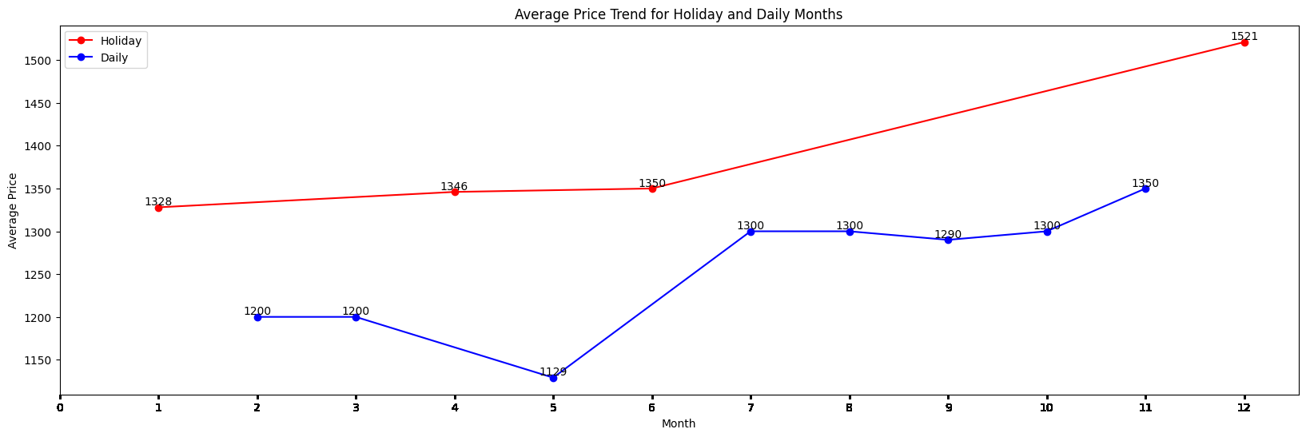
Perbandingan Avg Harga di Holiday dan Daily
Analisis perbedaan harga antara periode liburan dan non-hari libur menunjukkan bahwa, dalam periode liburan, harga akomodasi cenderung lebih tinggi.
Teramati tren peningkatan harga yang signifikan selama musim liburan, mengindikasikan adanya peningkatan permintaan akan akomodasi dalam periode tersebut. Peluang ini bisa dimanfaatkan oleh penyedia akomodasi dengan menyesuaikan harga untuk meningkatkan keuntungan mereka.

Slide 8
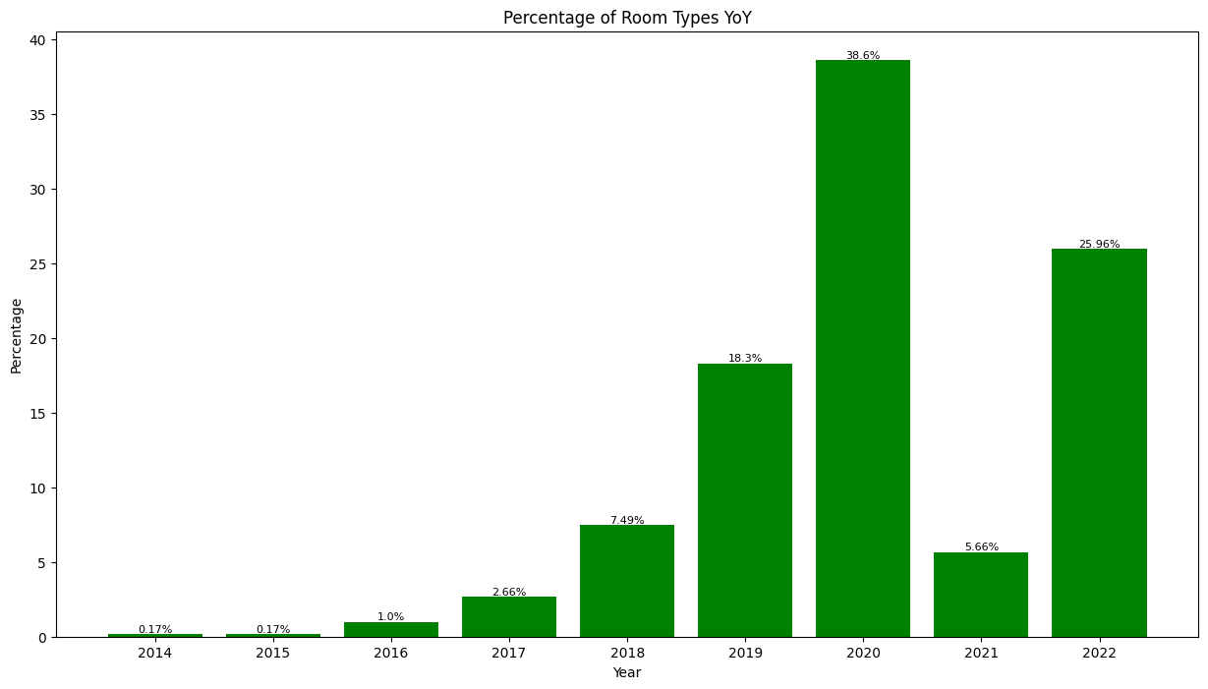
Precentage Room Avaibality
Ada tren peningkatan jumlah properti yang tidak tersedia untuk disewa selama beberapa tahun terakhir di Thailand. Puncaknya terjadi pada tahun 2020 yaitu saat Covid-19. Banyaknya resiko di tahun itu membuat calon wisatawan atau bahkan pemilik properti untuk tidak menyewa properti mereka demi mencegah resiko yang akan terjadi di kemudian hari.

Slide 9
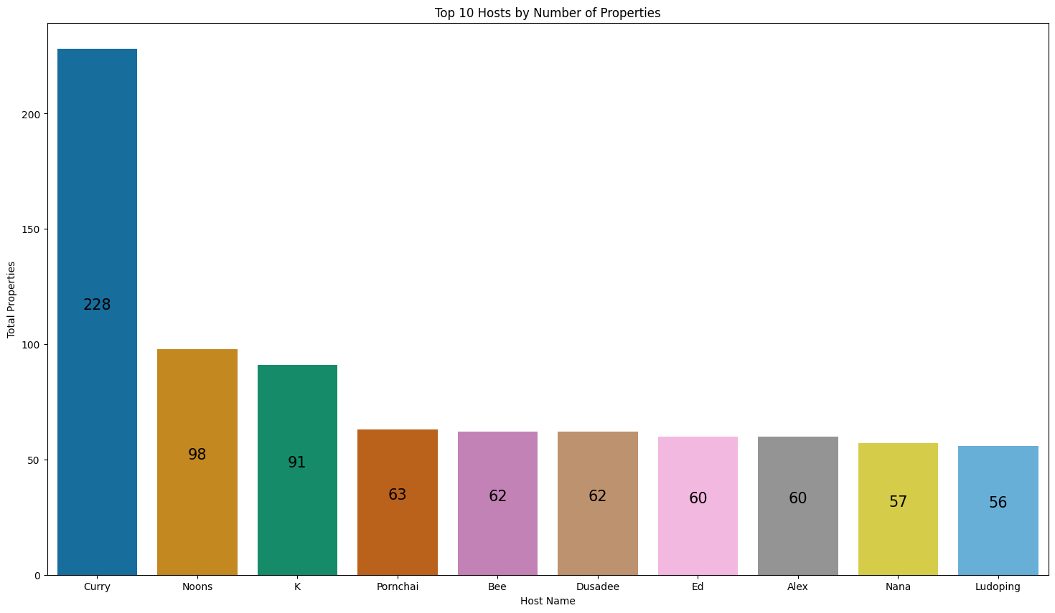
Top 10 Host
Grafik menunjukkan jumlah properti yang dimiliki oleh setiap pemilik di platform Airbnb. Pemilik bernama Curry mendominasi kepemilikan properti di Bangkok pada platform Airbnb.
Untuk Top 3 ada Curry, Noons, dan “K”. Perbedaan antara Curry dan Noons adalah 130.
Dari ke 10 Hosts, dapat disimpulkan bahwa perbedaan antara Host dengan nilai paling besar dan Host dengan nilain paling rendah terpaut perbedaanya sebanyak 172.

Slide 10
Kesimpulan
Top Neihbhourhood
Lima distrik teratas di Bangkok (Vandhana, Khlong Toei, Huai Khwang, Ratchathewi, dan Bang Rak) menawarkan beragam pengalaman bagi para wisatawan.
Room Type
Seluruh rumah/apartemen adalah tipe kamar yang paling dominan, menyumbang 56,2% dari total tipe kamar yang ditawarkan di platform Airbnb.
Top Review berdasarkan 5 distrik ter-populer
Tipe kamar yang paling diminati di lima distrik populer adalah Entire Home/Apt.
Top Review Berdasarkan Room Type
Entire Home/Apt mendominasi dengan presentase 75%, menunjukkan tingginya permintaan dan kepuasan pelanggan.
Trend Harga Holiday dan Daily
Harga cenderung meningkat saat liburan dan mendekati akhir tahun.
Host
Pemilik dengan nama Curry mendominasi pasar dengan jumlah properti yang signifikan, menunjukkan pengaruh yang kuat dalam industri properti sewaan di Bangkok.

Slide 11
Saran
Review
Manfaatkan ulasan pelanggan untuk menganalisis dan meningkatkan kepuasan pelanggan. Dengan bekerja sama dengan vendor, buatlah strategi berdasarkan umpan balik pelanggan untuk memperbaiki layanan dan menciptakan pengalaman yang lebih baik.
Bisa menggunakan Metode Customer Journey
Fokus pada Entire Home/Apt
Karena tipe kamar ini paling diminati, perusahaan dapat lebih memfokuskan upaya pemasaran dan pengembangan bisnis pada tipe kamar ini untuk meningkatkan pendapatan.
Investasi di Distrik Populer
Distrik populer seperti Vadhana, Khlong Toei, Huai Khwang, Ratchathewi, dan Bang Rak menawarkan potensi besar bagi para host. Pertimbangkan untuk berinvestasi di sana untuk meningkatkan kehadiran dan pendapatan.
Strategi Harga Berdasarkan Tren
Gunakan tren harga selama liburan dan musim lainnya untuk merancang strategi pemasaran yang lebih efektif. Penyesuaian harga yang tepat dapat membantu meningkatkan pendapatan tanpa mengorbankan kepuasan pelanggan.
Membangun Kepercayaan Pelanggan
Fokus pada membangun kepercayaan pelanggan dengan menawarkan layanan yang handal dan berkualitas tinggi. Platform yang dikenal dan dipercaya akan menarik lebih banyak pelanggan dan meningkatkan loyalitas pelanggan.

Slide 12

THANK YOU FOR YOUR ATTENTION
By
Ahnaf Indrastata
(Totoya Astra Finance)

